Slide 1

Краткосрочный проект во второй младшей группе №1. «Домашние животные»
Выполнила воспитатель: Шатохина Н.М

Slide 2
Актуальность:
Сегодня немногие дети имеют возможность видеть живых домашних животных. наблюдать , как человек ухаживает за ними. В группе есть семьи, где живут домашние питомцы, но их немного. В наши задачи входит развитие познавательного интереса и воспитание любви к родной природе, в частности , к домашним животным. А домашние питомцы - один из первых источников знаний о животным мире и близкие, доступные детям объекты.
Проект позволяет уточнить и расширить знания детей о животных, живущих рядом с человеком, а также, содержащихся в домашних условиях, побуждать посильно заботиться о них.

Slide 3
Цель проекта:
Формировать у детей 3-4 лет знания о домашних животных.
Задачи проекта:
1.Активизировать познавательную деятельность детей.
2.Формировать представления о домашних животных и питомцах, проявлениях заботы о них со стороны человека.
3.Воспитывать у детей чувство сопереживания к живым существам.
4.Формировать умение слушать литературные произведения, заучивать небольшие стихотворения, загадки, народные потешки о домашних животных.
5.Развивать интерес к русскому народному устному творчеству :потешкам, песенкам, сказкам.
6.Расширять творческие способности детей, используя в аппликации геометрические фигуры для изображения домашних питомцев ( котята и щенята).
7.Повышать уровень педагогической культуры родителей, установление с ними доверительных и партнёрских отношений.

Slide 4
Тип проекта: творческий, краткосрочный, коллективный.
Сроки проведения : с 17.11.2021г. по 24.11.2021г.
Участники проекта:
дети второй младшей группы №1, воспитатели, родители детей, музыкальный руководитель.

Slide 5

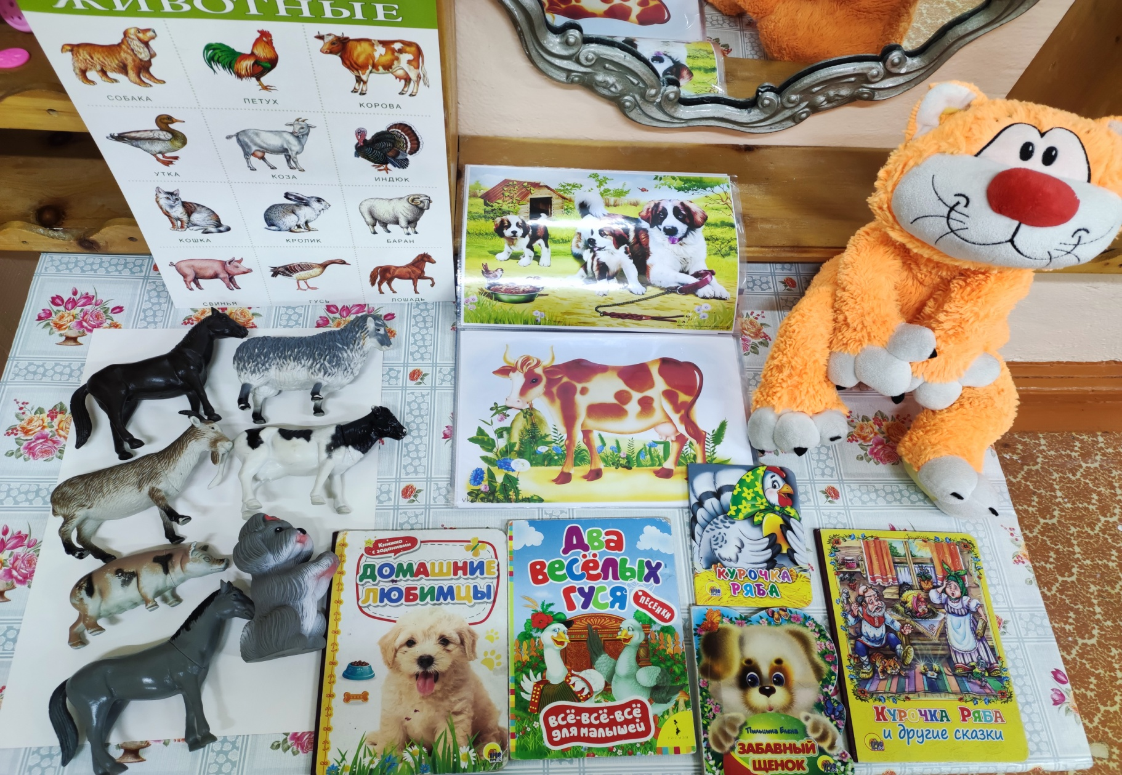
Подготовительный этап, подбор материала.

Slide 6
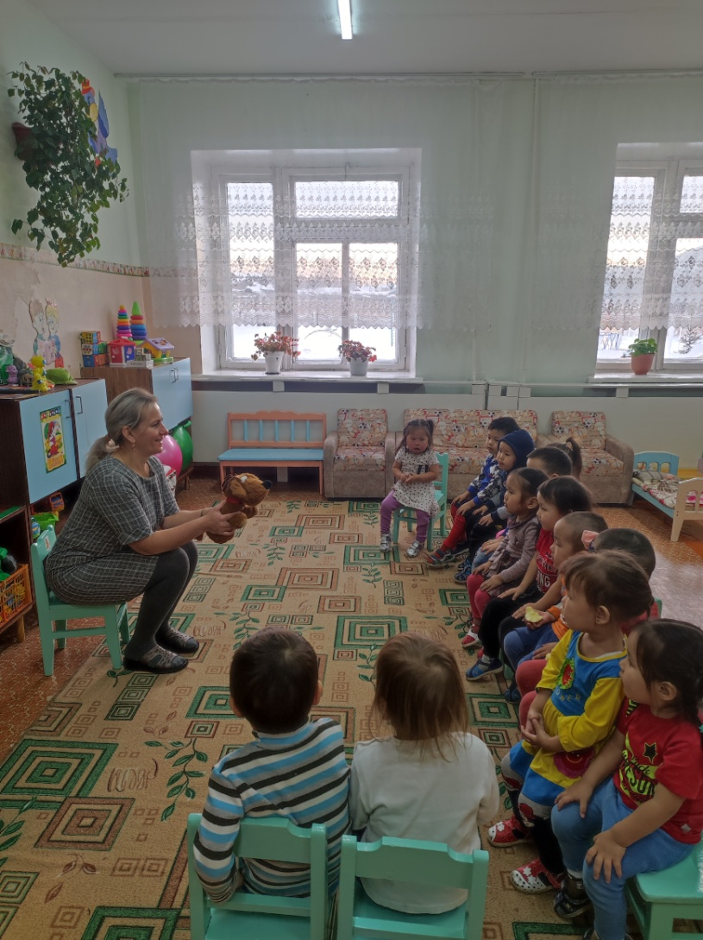
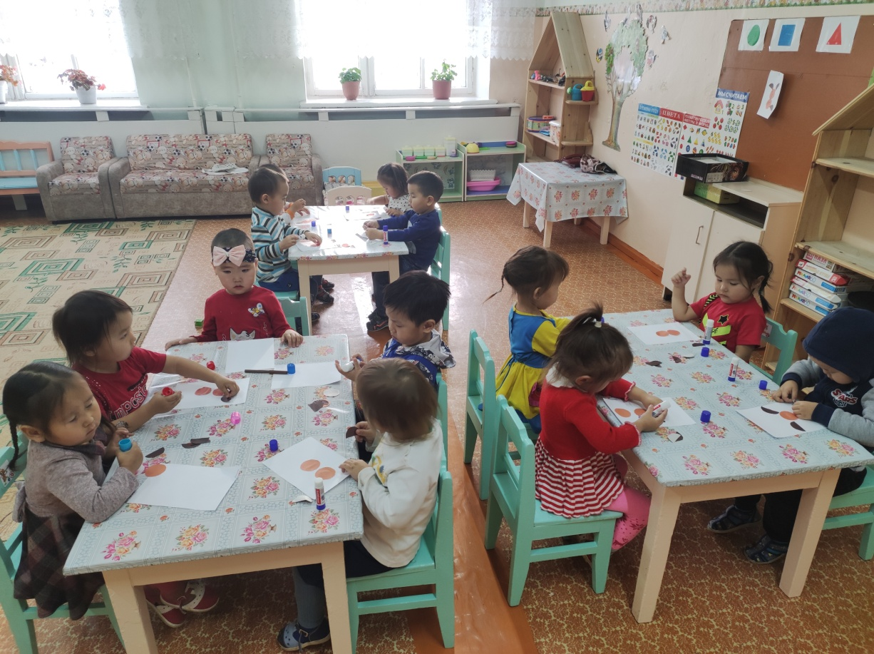
Основной этап.Аппликация «Друзья для Тузика»

Slide 7


Slide 8
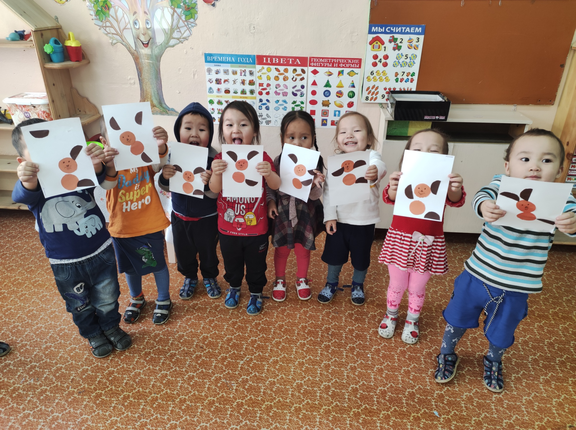

Slide 9
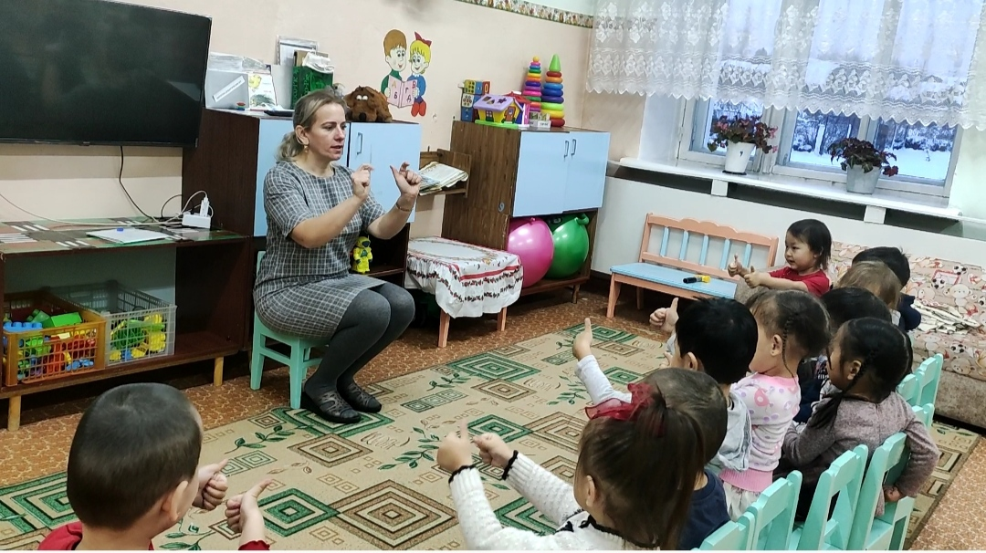
Пальчиковая игра «Корова-бодатая»

Slide 10
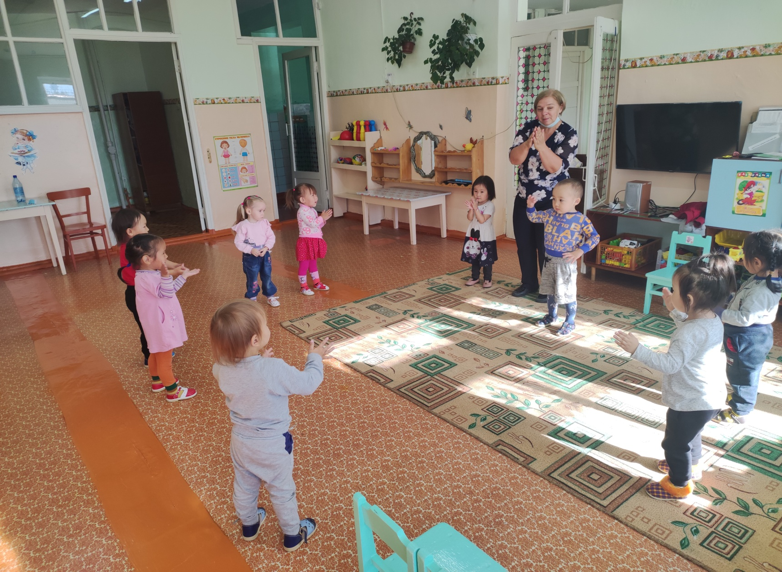
Игра-танец с музыкальным руководителем «Пушистый котик»

Slide 11
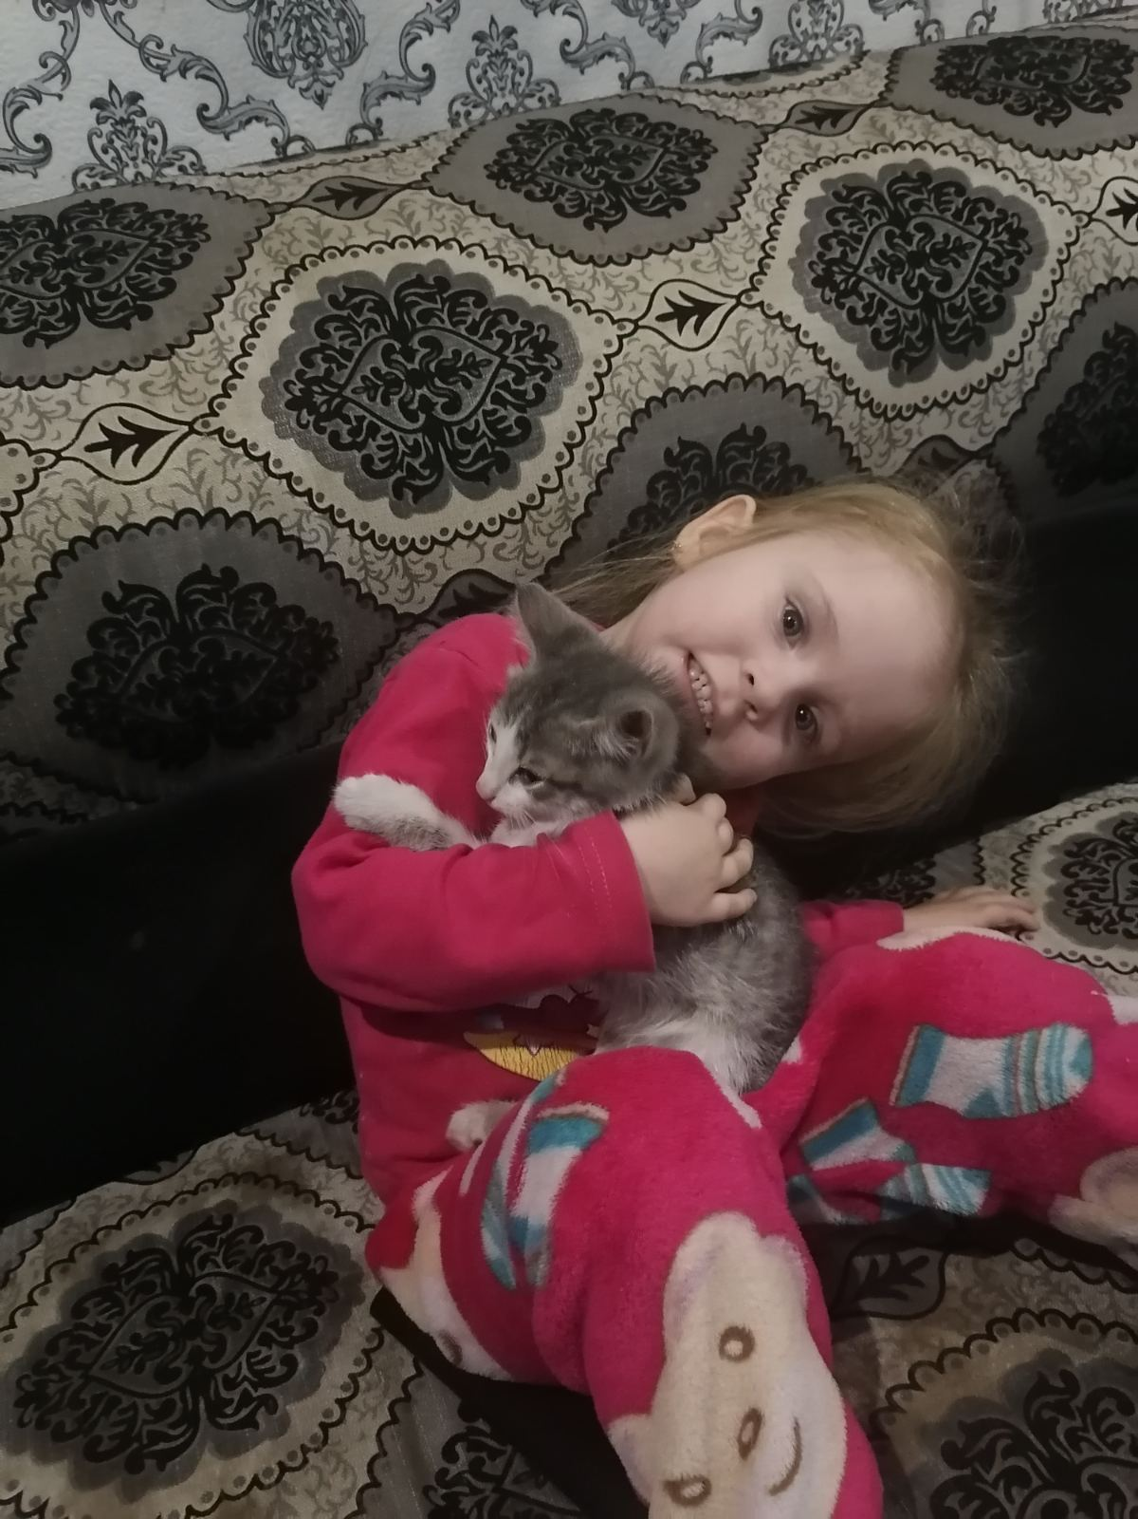
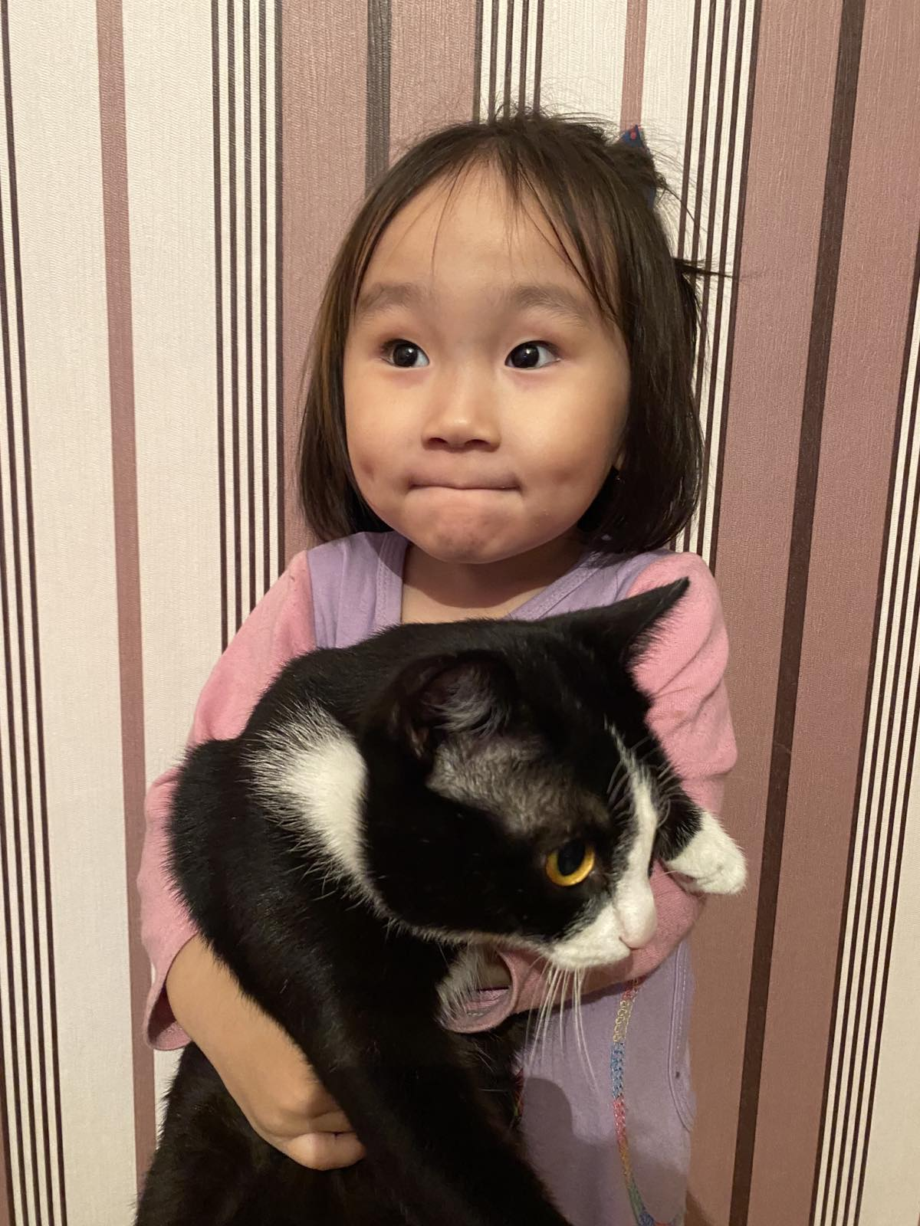
Домашнее задание. «Я и мой пушистый друг»

Slide 12
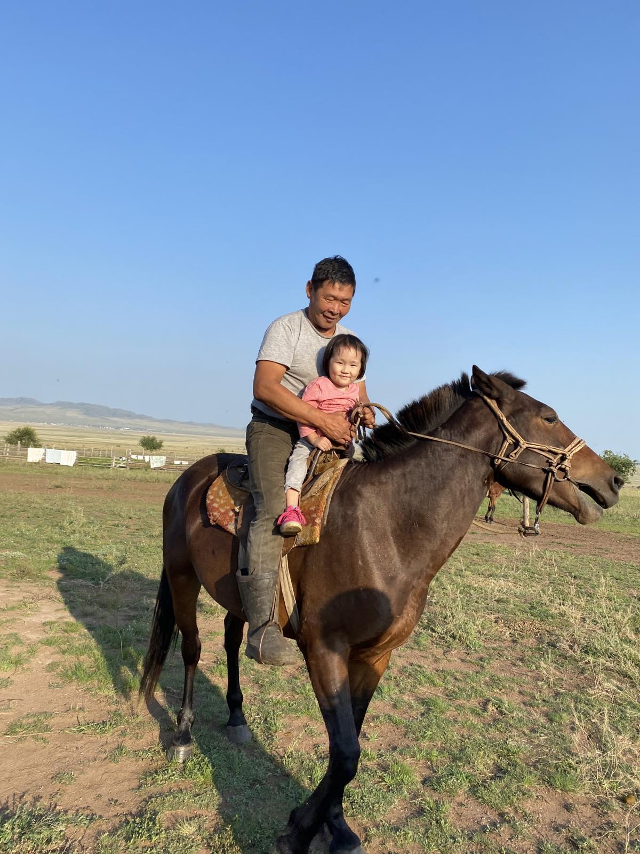

Slide 13
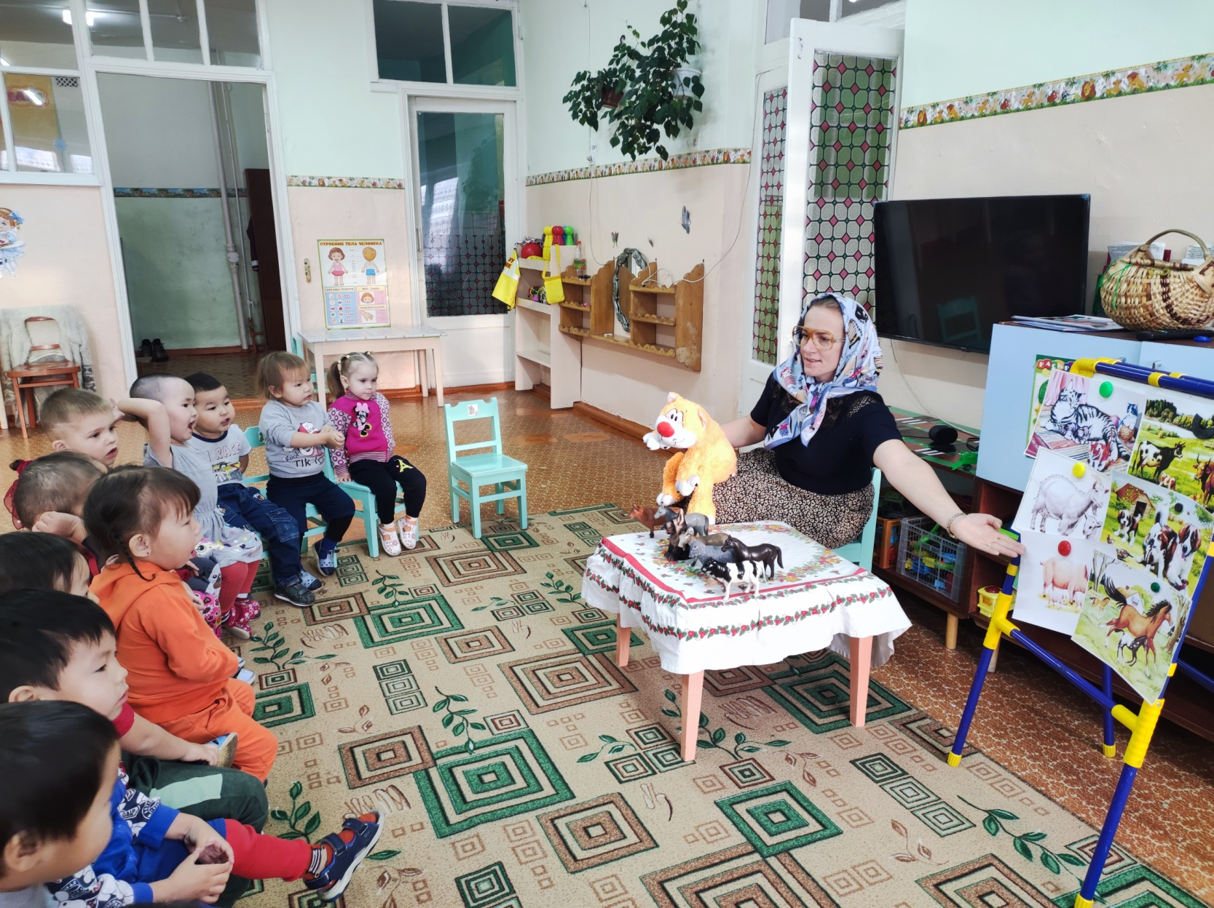
Заключительный этап. Открытое занятие. Развитие речи «Домашние животные»

Slide 14
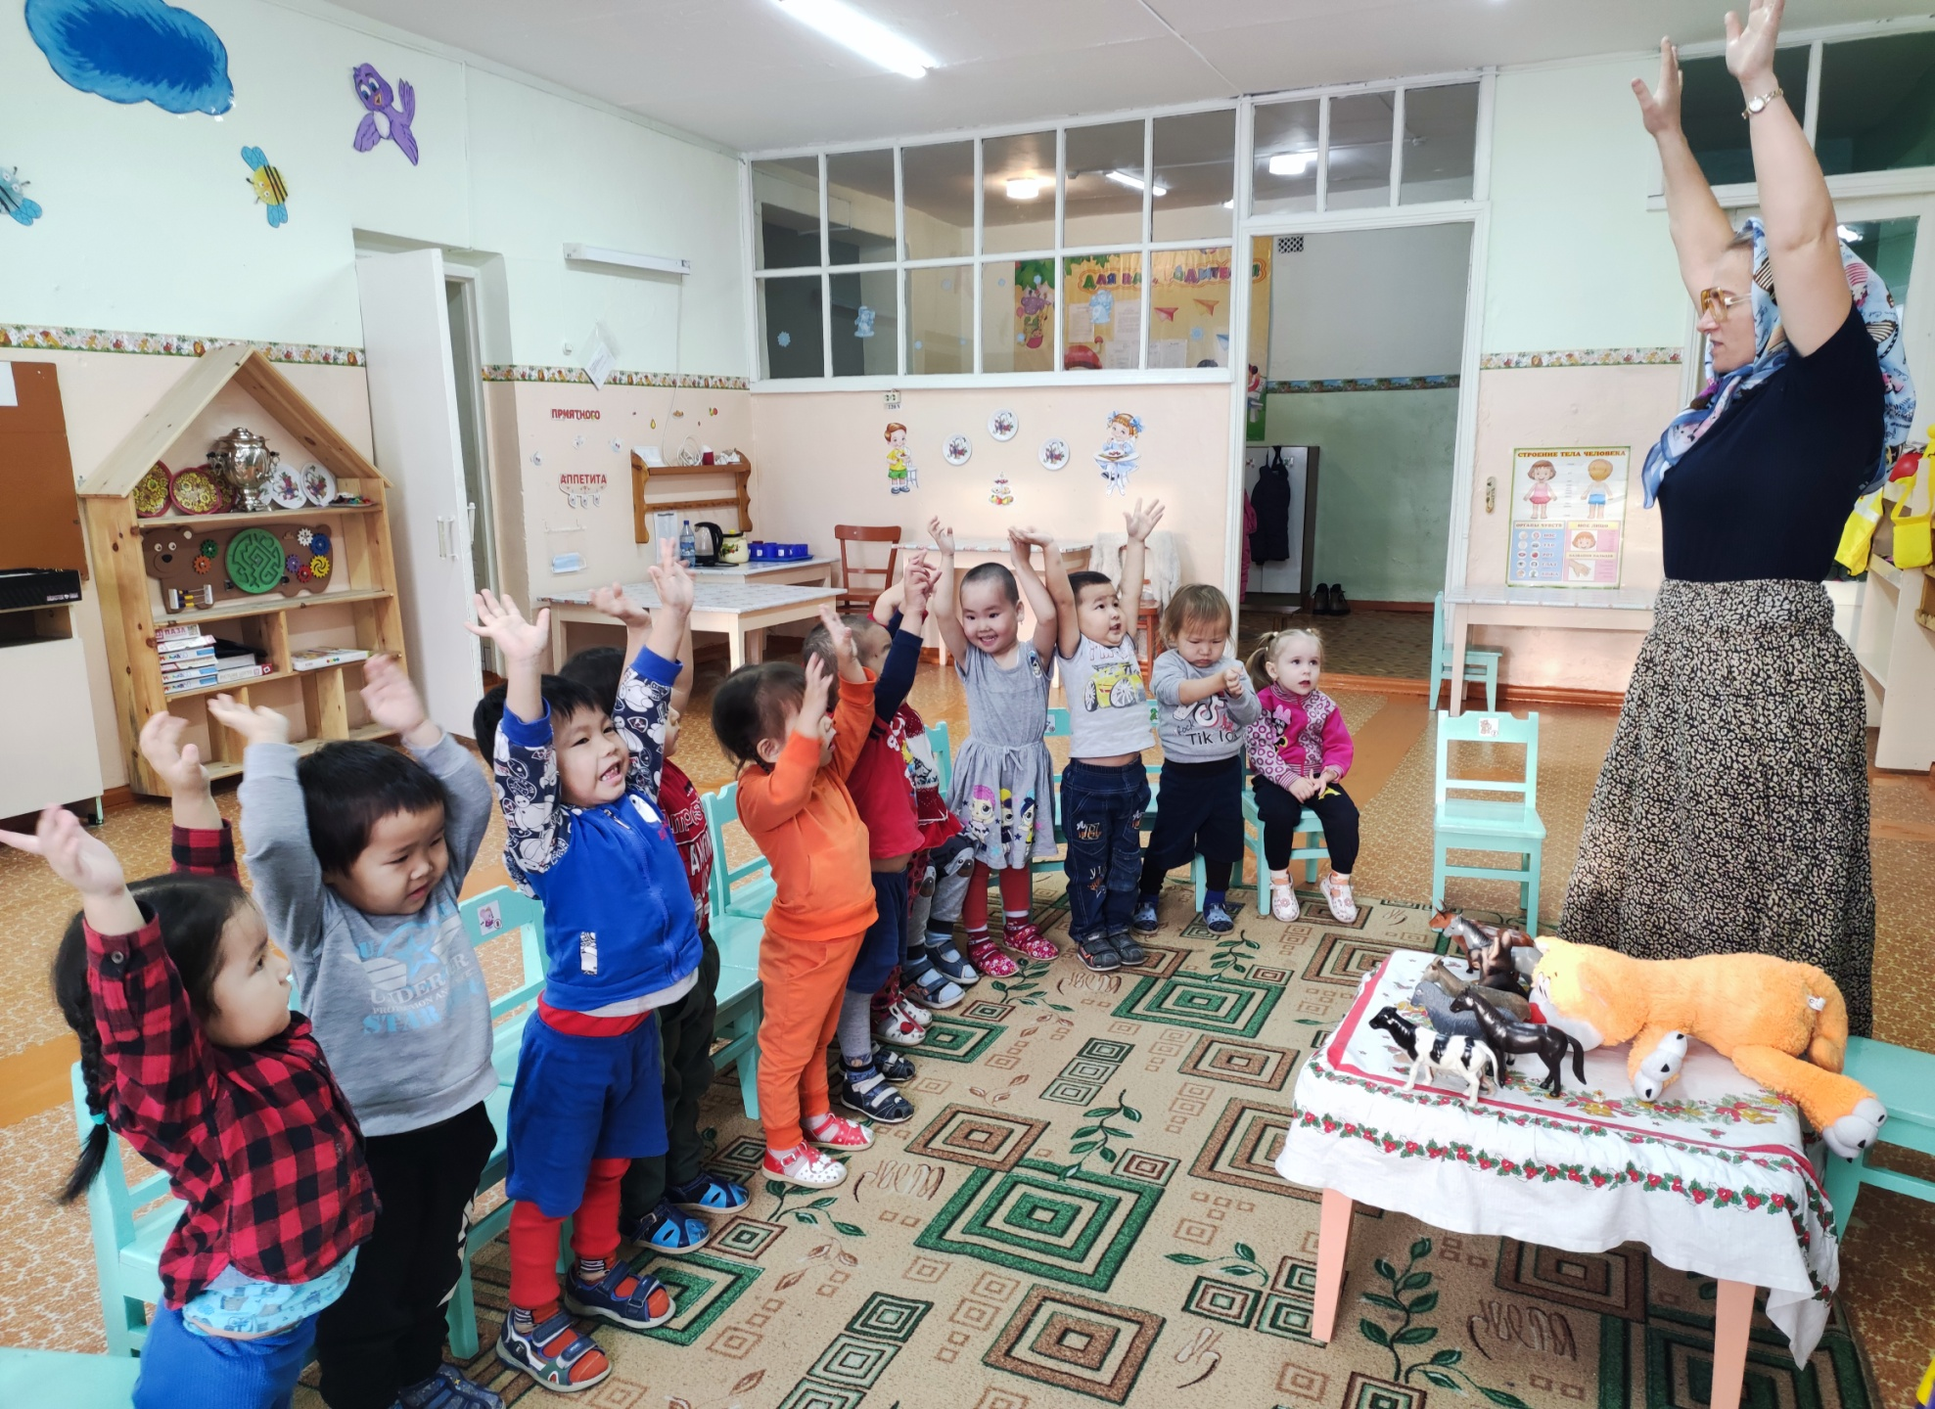

Slide 15
Спасибо за внимание!

